Slide 1
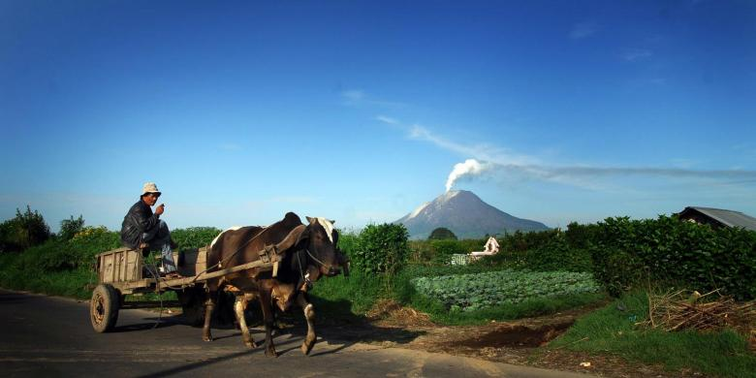

Pertanian di Indonesia
Oleh: Arif Ashari, M.Sc
Jurusan Pendidikan Geografi, Fakultas Ilmu Sosial
Universitas Negeri Yogyakarta
©2015

Slide 2

Indonesia pada mulanya dihuni oleh masyarakat berburu dan meramu yang mengandalkan hutan untuk memenuhi kebutuhan hidup.
Kegiatan penangkapan ikan dan bercocok tanam semakin berkembang, diikuti oleh peternakan dan penanaman padi-padian di ladang.

Slide 3
Padi di Indonesia
Padi (oryza sativa) merupakan tanaman pokok bagi banyak orang Indonesia, pertama kali ditanam lebih dari 6000 tahun yang lampau.
Produksi dan perdagangan skala besar dimulai pada abad ke-15.
Padi diperkenalkan di Indonesia oleh bangsa Austronesia sejak seribu tahun SM dengan bukti paling awal ditemukan di Sulawesi.

Slide 4
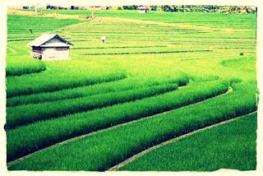
Budidaya padi sawah tergantung pada pasokan air yang teratur dan relatif banyak, melebihi tanaman pokok lainnya.
Jika memungkinkan, petani merekayasa sistem pengairan dan pengendalian banjir untuk mengatasi ulah iklim.
Dalam budidaya sawah berpengairan, petani membuat saluran untuk mengendalikan pasokan air ke sawah, sehingga air dapat dipompa atau dialirkan ke sawah bahkan jika hujan tidak turun.

Slide 5
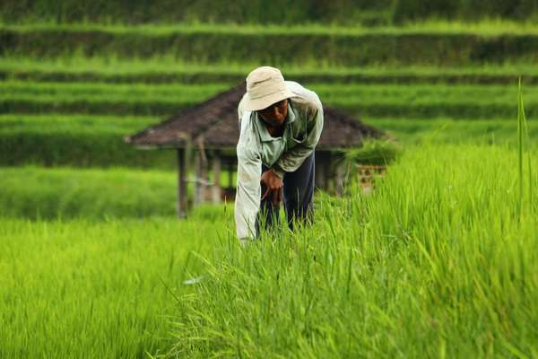
Daerah pusat budidaya padi adalah Jawa dan Bali yang memenuhi dua per tiga keseluruhan produksi dan setengah dari luas lahan garapan.
Padi di daerah-daerah di luar Jawa, Bali dan Madura ditanam di ladang.
Produksi beras pada tahun 1991 mencapai 44 juta ton lebih atau rata-rata 4,35 ton per hektar.

Slide 6
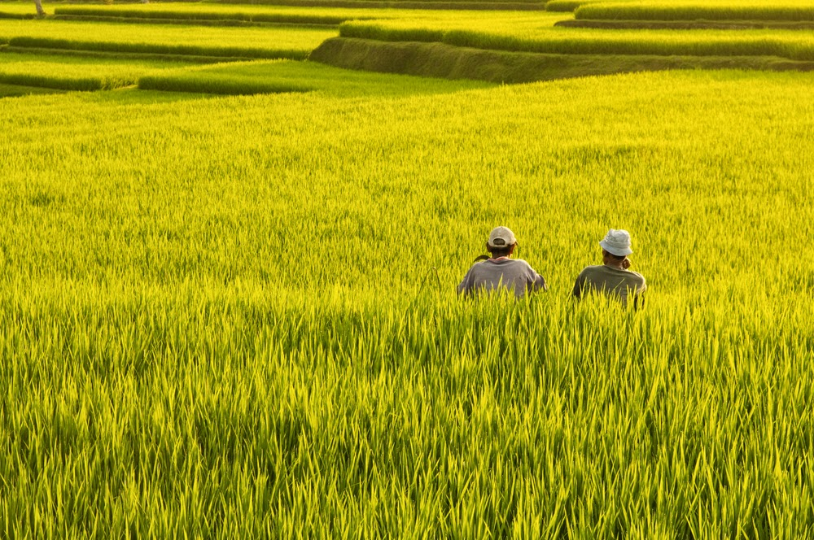
EKOSISTEM SAWAH
Sawah yang berpengairan merupakan ekosistem buatan yang hampir mandiri.
Padi merupakan satu-satunya tanaman pokok yang biasa ditanam dalam keadaan setengah terendam sehingga menghasilkan sejumlah ekosistem khas yang biasanya membantu menghasilkan panen tinggi.

Slide 7
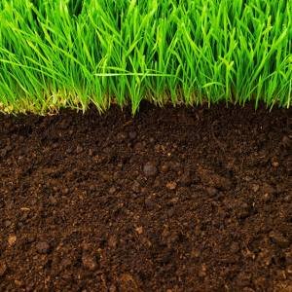
KIMIAWI TANAH
Barangkali unsur yang paling khas dari ekosistem sawah adalah terciptanya tanah berair atau tanah lumpur.
Pembajakan, penggenangan, dan penggaruan secara intensif akan menghancurkan lapisan atas tanah asli dan menghancurlumatkannya menjadi lumpur homogen yang padat jika dilihat dari segi susunannya.

Slide 8
KIMIAWI TANAH
Proses penanaman padi dalam genangan air juga menciptakan keadaan kimiawi yang khas.
Lingkungan yang sebagian besar bersifat anaerobic (tanpa oksigen bebas) – kecuali lapisan tipis teroksidasi berwarna coklat dipermukaan tanah yang dalam daur pengairan sawah menghilangkan cukup cepat – menyebabkan teruduksinya zat-zat hara dan bukan teroksidasi.

Slide 9
KIMIAWI TANAH
Meskipun demikian, harus diperhatikan bahwa keadaan tanah tidak menjadi sedemikian anaerobic sehingga terjadi pelepasan sulfida yang dapat membunuh tanaman padi. Jadi pengairan dan pengelolaan air secara cermat merupakan bagian penting dalam sistem ini.
Jika pengairan dan pengelolaan air berjalan lancar, pemeliharaan kesuburan tanah menjadi relatif mudah, menjadi salah satu keuntungan sistem sawah.

Slide 10
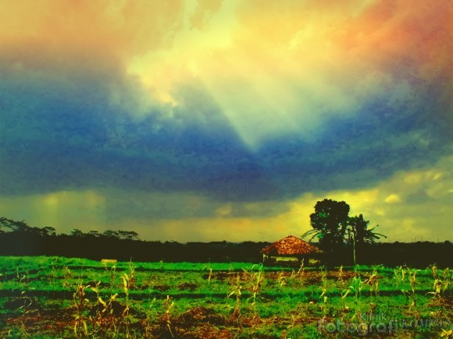
EKOSISTEM PADI MENURUT IRRI
1. Padi Dataran Tinggi
Padi langsung ditanam di lahan datar hingga lereng terjal tanpa diairi, yang tanahnya berdaya serap tinggi. Hasil panen rendah dan tanaman padi terancam oleh kelembaban rendah dan kekurangan zat makanan.
2. Padi Gadu
Satu-satunya ekosistem padi dengan pengaturan ketat pengairan. Padi disemai atau ditanam langsung di daratan rendah pada lahan rata dan berpematang, digenangi air dengan pengaturan terkendali dalam musim kemarau dan hujan. Pupuk digunakan dalam kadar tinggi dan hasil panennya tinggi.

Slide 11
EKOSISTEM PADI MENURUT IRRI
3. Padi Dataran Rendah Tadah Hujan
Padi disemai atau ditanam langsung pada tanah tergenang di ladang yang datar hingga agak miring, berpematang, diairi dengan kedalaman dan jangka waktu yang berbeda, tergantung curah hujan. Tanah diairi sampai tidak diairi.
4. Padi Pasang Surut dan Padi Lebak
Padi ditanam di dataran rendah selama musim hujan pada lahan berair antara 50 - 300 cm. Padi tumbuh saat muka air tinggi, dipanen saat air surut. Hasil panen sering rendah karena kadar garam, racun, dan ketidakpastian musim.

Slide 12
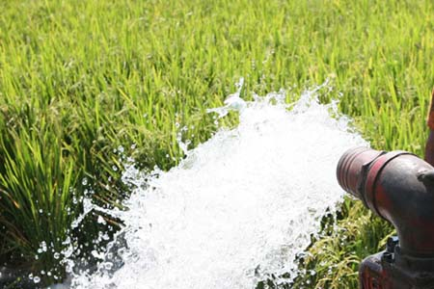
KARUNIA AIR: PENGAIRAN DAN PERTANIAN

Slide 13
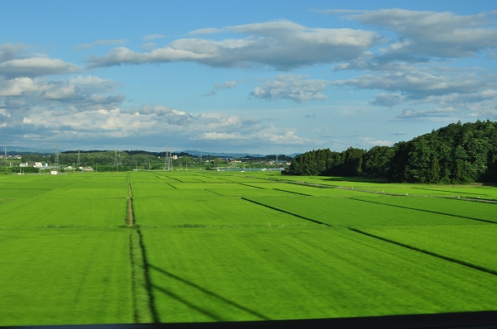
SISTEM PENGAIRAN SUBAK, BALI
Bali dialiri oleh lebih dari 150 sungai besar dan kecil, setengah diantaranya mengalir sepanjang tahun.
Rujukan terdiri mengenai pengairan di Bali ditemukan pada tulisan yang mencatat penggalian suatu saluran irigasi pada tahun 944 M.
Terlepas dari ukuran dan kerumitan sistem pengairan di Bali, saat ini, mereka berfikir mengenai akar struktur pengelolaan di tingkat desa – bukan di bawah pengaturan ketat pemerintahan yang “kejam”.
Teori ini yang untuk pertama kalinya dicetuskan oleh Karl Wittfogel pada tahun 1957, menyebutkan bahwa pembangunan dan pengelolaan pengairan yang sangat besar dan rumit harus diatur oleh kekuasaan pemerintah yang tidak terbatas (kejam).

Slide 14
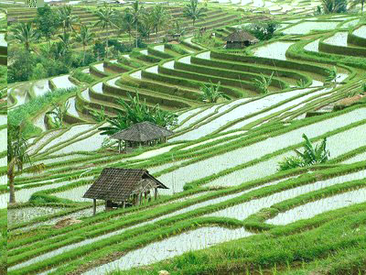
Sistem Pengairan Subak, Bali

Slide 15
SISTEM PENGAIRAN SUBAK, BALI
Sistem subak yang ideal (tidak berskala)
Pura subak Pura Ulan Batur tempat petani dari seluruh daerah subak memberikan persembahan
Bendung sepanjang garis punggung bukit dan titik saluran air bercabang
Saluran pengairan
Tempat suci untuk petani dari satu subak memberikan persembahan.

